Slide 1

ACTIVIDAD 1 · TEMA 01
UML Y REQUISITOS DEL SISTEMA
SISTEMAS DE INFORMACIÓN I
INTEGRANTES
Ashley Aguilar Perez
Nicolas Soria Yabeta
Erick Bravo Borges
Jose Manuel Callecusi Guarachi
Ruben Churqui Limachi
UNIVERSIDAD PRIVADA DOMINGO SAVIO

Slide 2
Cliente y usuario aportan perspectivas distintas
01 · ACTORES
DOS FUENTES COMPLEMENTARIAS PARA DEFINIR EL SISTEMA
CLIENTE
objetivos y prioridades
Define el valor esperado
Aprueba alcance y criterios
USUARIO FINAL
tareas y experiencia
Describe el trabajo real
Aporta contexto de operación
Necesidad
problema u objetivo
Requisito
función o condición
Criterio
evidencia observable
Una misma persona puede asumir ambos roles cuando quien define el sistema también lo utiliza.
Fuente: necesidades y actores del análisis del sistema · investigación de la materia

Slide 3
Un requisito convierte una necesidad en algo verificable
02 · TRAZA
DE LA SOLICITUD AL RESULTADO COMPROBADO
Necesidad
localizar una obra
RF-01
buscar por título o autor
Modelo UML
caso de uso de búsqueda
Prueba
resultado esperado
La fuente explica por qué existe la función.
El criterio determina qué evidencia confirma su cumplimiento.
La trazabilidad conecta cada cambio con su modelo y prueba, conserva el origen y facilita la verificación.
Fuentes: OMG, UML 2.5.1 · requisitos y trazabilidad del caso bibliotecario

Slide 4
Una función y su cualidad se especifican con criterios distintos
03 · REQ.
QUÉ OFRECE EL SISTEMA Y BAJO QUÉ CONDICIONES
REQUISITO FUNCIONAL
REQUISITO DE CALIDAD
Buscar ejemplares
Tiempo de respuesta
El sistema busca por título o autor y devuelve coincidencias. La función describe una capacidad observable del catálogo.
Define cuánto puede tardar esa búsqueda bajo carga y datos acordados. El valor se mide; no se supone.
La función indica qué hace el sistema; el requisito de calidad precisa con qué nivel debe hacerlo.
Fuentes: OMG, UML 2.5.1 · criterios de calidad del caso bibliotecario

Slide 5
Los componentes organizan una vista conceptual del catálogo
04 · UML
MODELO CONCEPTUAL DEL CATÁLOGO PÚBLICO UPDS
«componente» · C1
«componente» · C2
«componente» · C3
Interfaz web
Aplicación
Base de datos
acceso a los servicios
Interfaz de consulta
Registros y disponibilidad
1 · La interfaz presenta los registros consultables.
2 · La ficha muestra los datos publicados y sus ejemplares.
Rectángulo: bloque conceptual Flecha: relación entre funciones
La vista organiza la consulta de registros y ejemplares; no representa la arquitectura interna de UPDS.
Fuente: Catálogo público de Biblioteca UPDS · OMG, UML 2.5.1 · modelo analítico propuesto

Slide 6
El catálogo UPDS permite buscar y revisar registros bibliográficos
05 · UPDS
INTERACCIONES DISPONIBLES EN EL CATÁLOGO PÚBLICO
Búsquedas
Ejemplares
CATÁLOGO PÚBLICO
Biblioteca UPDS
Fichas bibliográficas
Disponibilidad
DATOS Y FUNCIONES OBSERVABLES EN LAS FICHAS
Búsqueda
por título o autor
Búsqueda
registros bibliográficos
Ejemplares
disponibilidad consultable
Abrir catálogo público UPDS ↗
Fuente: Catálogo público de Biblioteca UPDS · búsqueda, fichas y ejemplares visibles · modelo analítico propuesto

Slide 7
La calidad del catálogo se expresa con criterios verificables
06 · CALIDAD
MÉTODOS QUE LA FICHA DE LA INVESTIGACIÓN DECLARA
Estructura interna
no publicada
Sistema
catálogo público
Calidad
criterios de consulta
Prueba propuesta
búsqueda y ficha
Los criterios de aceptación son propuestas académicas; el catálogo público no expone resultados de pruebas internas ni métricas de desempeño.
Fuente: Catálogo público de Biblioteca UPDS · métricas y pruebas propuestas para este análisis

Slide 8
Vistas UML y herramientas para modelarlas
06 · UML
CASO APLICADO · CATÁLOGO PÚBLICO UPDS · DIAGRAMA DE CASOS DE USO
Catálogo bibliotecario
Modelos UML · qué permiten observar
Casos de uso: objetivos de los actores.
Actividad: pasos y decisiones del flujo.
Secuencia: mensajes ordenados en el tiempo.
Clases: estructura, atributos y asociaciones.
Estados: condiciones y transiciones de un objeto.
Componentes y despliegue: módulos y entorno de ejecución.
Buscar título
Consultar ficha
Estudiante
Ver disponibilidad
PlantUML
Editar este caso de uso
diagrams.net
Modelado visual UML
StarUML
Entorno de modelado UML
OMG, UML 2.5.1 · PlantUML, quick start · diagrams.net, UML diagrams · StarUML

Slide 9
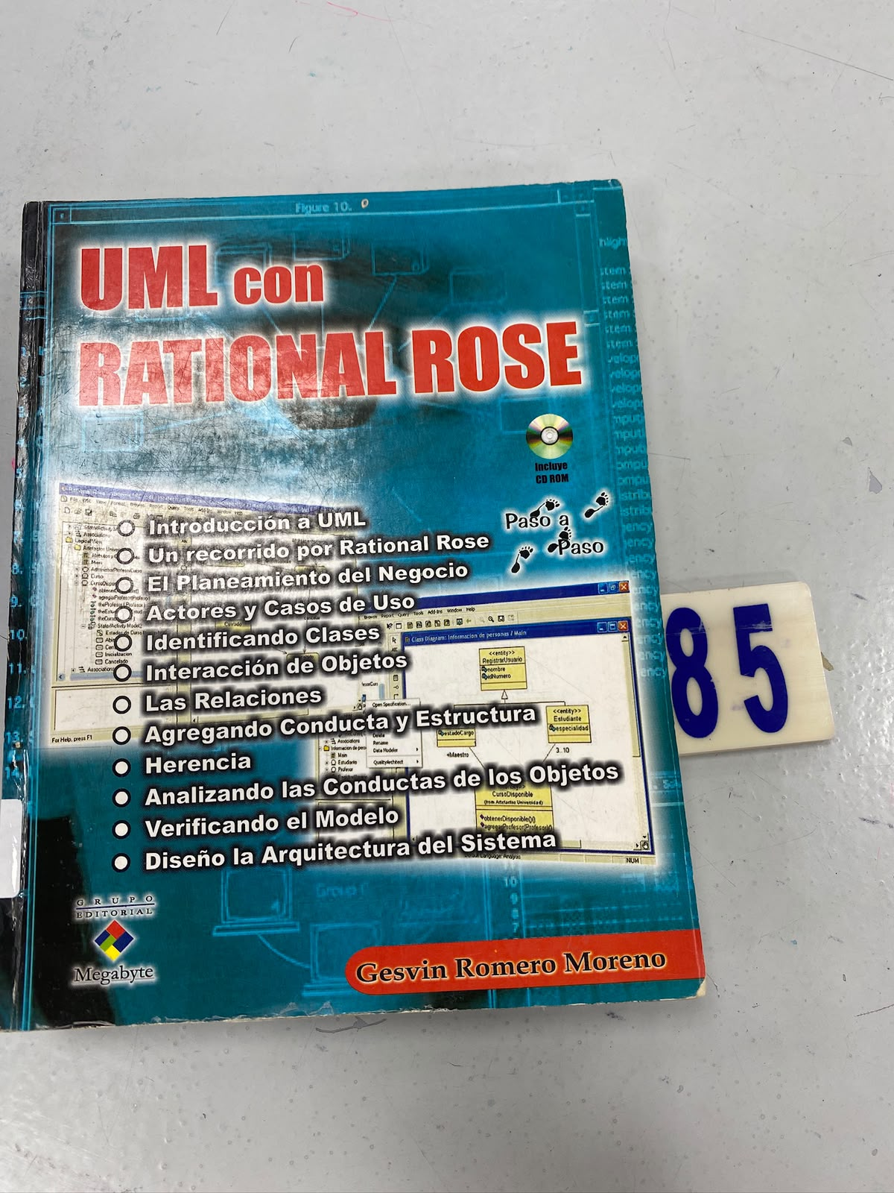
Referencias bibliográficas
TEMA 01
Referencias para profundizar · UML y requisitos del sistema
LIBRO DIGITAL
Integrar UML en los proyectos
Nathalie Lopez · Jorge Migueis · Emmanuel Pichon · 1.ª ed.
Ver libro digital 1 ↗
LIBRO DIGITAL
El proceso unificado de desarrollo de software
Ivar Jacobson · Grady Booch · James Rumbaugh · 1.ª ed.
Ver libro digital 2 ↗
IMPRESO · EJEMPLAR CONSULTADO
UML con Rational Rose
Gesvin Romero Moreno · Grupo Editorial Megabyte · 1.ª ed., 2004 · pp. 17–19
Consultar ficha bibliográfica ↗
OMG · UML 2.5.1 · PlantUML · Quick start · diagrams.net · UML · StarUML

